Slide 1
約拿單
南區證道堂
2021—2022 主日學
1-9-2022劉杰
Notes:
約拿單 in Bible 撒母耳記上 13 ~ 14, 18 ~ 20, 23, 31

Slide 2
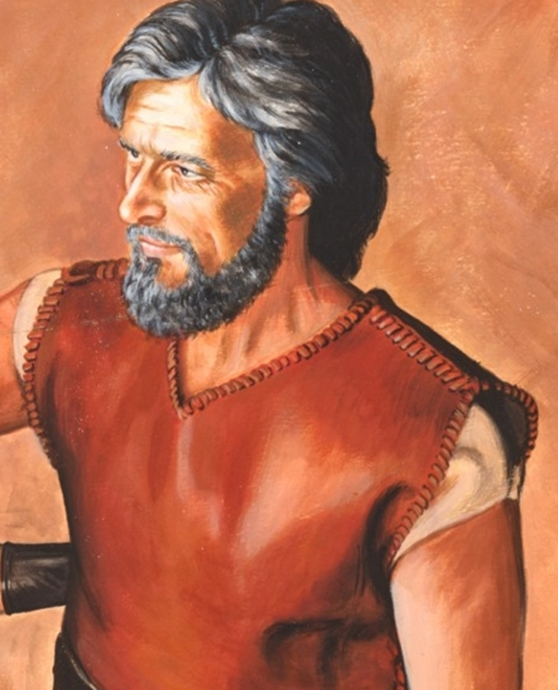
人物檔案
文檔
所處時代：公元前1047—前1010年
死亡 ～ 扫罗和儿子被杀1010 BC（撒上31章）
身份：王子/戰士
約拿單：意思“上帝賜與”
家庭成員
父親──掃羅
母親──亞希暖
兄弟──亦施韋、麥基舒亞，和伊施波設。
妹妹──米拉和米甲
兒子──米非波設
Notes:
約拿單是聖經舊約中記載的一個人物，是以色列第一位由上帝耶和華膏立的國王掃羅的長子，他也是以色列歷史上第二位膏立君王大衛的莫逆之交。後來他在戰爭中與父親一起陣亡。大衛為此哀痛萬分。
https://www.easyatm.com.tw/wiki/%E7%B4%84%E6%8B%BF%E5%96%AE

Slide 3
人物關係圖
文檔
扫罗/亞希暖
伊施波設
女兒 米拉和
米甲
約拿單
米非波設
大卫
亦施韋
麥基舒亞
Notes:
撒上14:49 掃羅的兒子是約拿單、亦施韋、麥基舒亞。他的兩個女兒：長女名米拉，次女名米甲。
撒下2:10 掃羅的兒子伊施波設登基的時候年四十歲，作以色列王二年；惟獨猶大家歸從大衛。

Slide 4
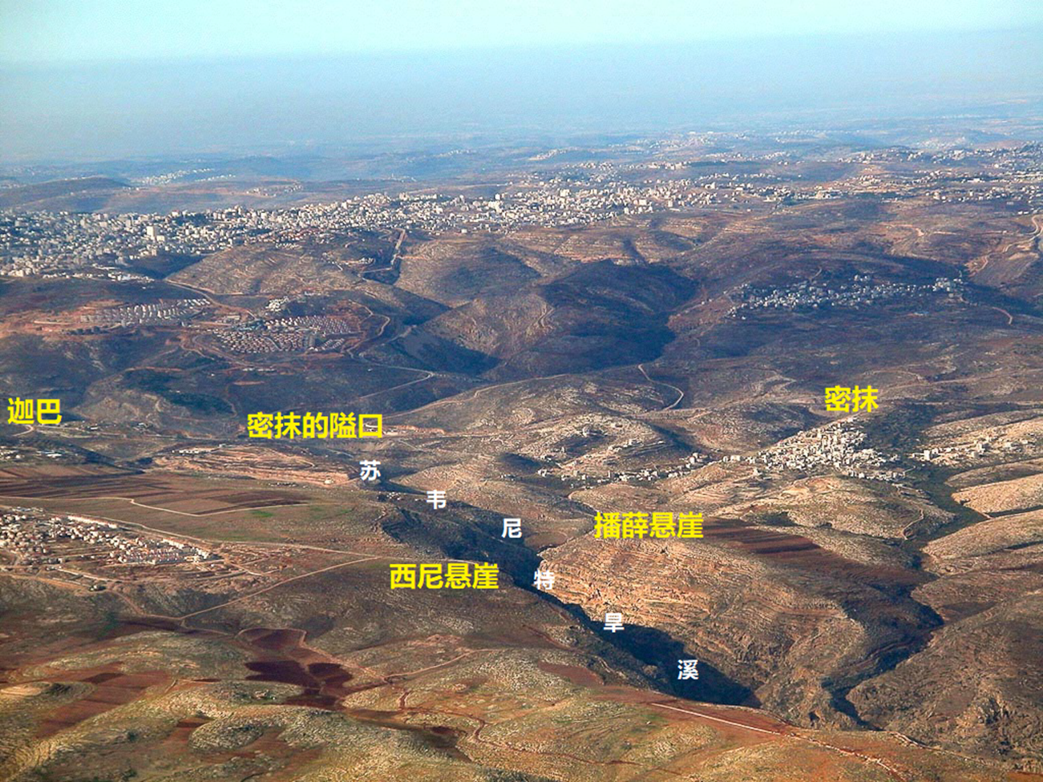
信心的勇士
交戰雙方情況
人數對比 13:2, 5
武器裝備 13:5, 22
士氣頹廢 13:6-7, 15
地型優劣 13:17, 23
Notes:
13:2 以色列中揀選了三千人：二千跟隨掃羅，一千跟隨約拿單; 13:5 非利士有車三萬輛，馬兵六千，步兵像海邊的沙那樣多
13:22 跟隨掃羅和約拿單的人沒有一個手裏有刀有槍的，惟獨掃羅和他兒子約拿單有。
13:6-7 藏在山洞、叢林、石穴、隱密處，和坑中, 7 掃羅還是在吉甲，百姓都戰戰兢兢地跟隨他。.. 也離開掃羅散去了。15 掃羅數點跟隨他的，約有六百人。
13:17 有掠兵從非利士營中出來，分為三隊 23: 非利士人的一隊防兵到了密抹的隘口

Slide 5
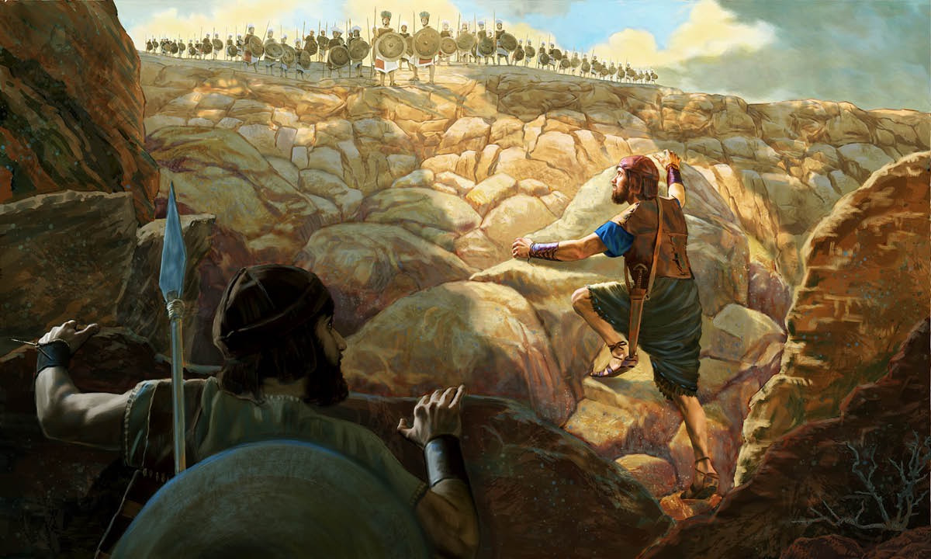
信心的勇士
跟耶和華一同作戰
僅帶一位侍衛 14:6
尋求神旨, 得到印證 14:8-12
以少勝多 14:14
異象, 敵兵内捲, 以色列/希伯來人裏應外合 14:15-23
Notes:
14:6 約拿單對拿兵器的少年人說：「我們不如過到未受割禮人的防營那裏去，或者耶和華為我們施展能力；因為耶和華使人得勝，不在乎人多人少。」
14:9 他們若對我們說：『你們站住，等我們到你們那裏去』，我們就站住，不上他們那裏去。
14:10 他們若說：『你們上到我們這裏來』，這話就是我們的證據；我們便上去，因為耶和華將他們交在我們手裏了。」
14:14 約拿單和拿兵器的人起頭所殺的約有二十人，
14:15 防兵和掠兵也都戰兢，地也震動，戰兢之勢甚大。20 看見非利士人用刀互相擊殺 21 跟隨非利士軍的希伯來人現在也轉過來，幫助跟隨掃羅和約拿單的以色列人了。22 那藏在以法蓮山地的以色列人聽說非利士人逃跑，就出來緊緊地追殺他們。

Slide 6
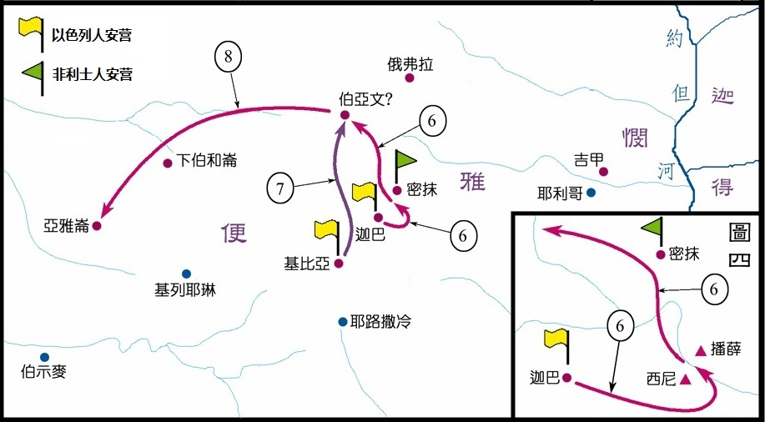
信心的勇士
與掃羅對比
掃羅輕率起誓 14:24
誤違、毫無私心、體卹戰友 14:27-30
掃羅為個人威望 "大義滅親" 14:38-44
信靠神 獲得好名聲 14:45
掃羅半途而廢 14:46
對待大衛截然相反的態度 18, 19
14:22 …以色列人聽說非利士人逃跑，就出來緊緊地追殺他們。
14:23 那日，耶和華使以色列人得勝，一直戰到伯亞文。
Notes:
14:24 掃羅叫百姓起誓說，凡不等到晚上向敵人報完了仇喫甚麼的，必受咒詛。(符合一鼓作氣 … , 但目的是個人權威？）
14:27 約拿單沒有聽見他父親叫百姓起誓，用杖頭蘸在蜂房裏，轉手送入口內，眼睛就明亮了。
14:29 約拿單說：「我父親連累你們了。… 今日百姓若任意喫了從仇敵所奪的物，擊殺的非利士人豈不更多麼？」
14:44 掃羅說：「約拿單哪，你定要死！若不然，願神重重地降罰與我。」
14:45 百姓對掃羅說：「約拿單在以色列人中這樣大行拯救，豈可使他死呢？斷乎不可！我們指著永生的耶和華起誓，連他的一根頭髮也不可落地，因為他今日與神一同做事。」於是百姓救約拿單免了死亡。
14:46 掃羅回去，不追趕非利士人；非利士人也回本地去了。
18:7 「掃羅殺死千千，大衛殺死萬萬。」正主席 – 萬壽無疆；副主席只能身體健康

Slide 7
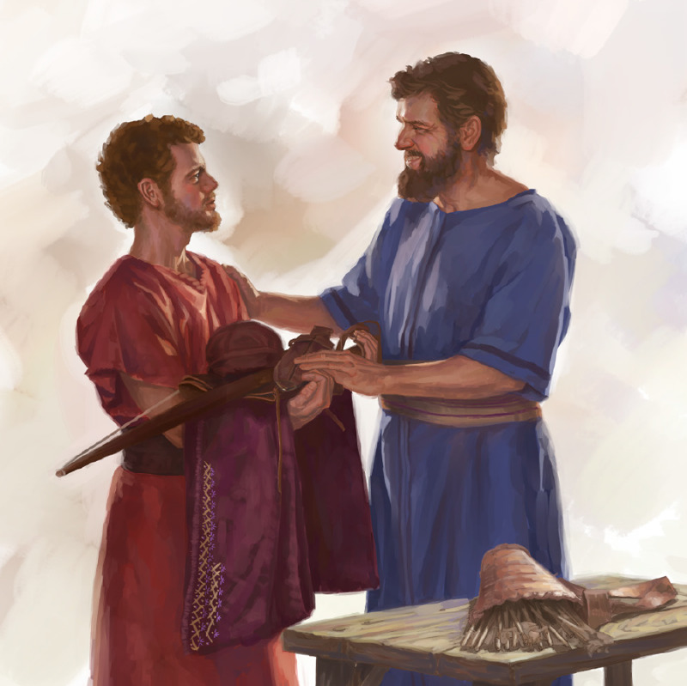
約拿單與大衛的友誼
約拿單與大衛結盟
看淡地位, 年齡(王子 vs 羊倌兒)
友誼的基礎(敬畏神、以弱勝強、兄弟)
同心契合 18:1
送上至寶18:3-4
約拿單陷於兩難
掃羅猜忌大衛 18:7,9
背信棄義、欲除而后快18:19, 19:1-2
約拿單替大衛說好話 19:4-7
Notes:
18:1 約拿單的心與大衛的心深相契合。約拿單愛大衛，如同愛自己的性命。
18:3-4 A、外袍：王子的荣耀(身份、地位之象征); B、战衣：护身的工具(身体的象征); C、刀弓：争战的兵器(生命的象征—刀在人在，刀亡人亡); D、腰带：束腰的功用(力量的象征)。
18:7-9 掃羅甚發怒，不喜悅這話，就說：「將萬萬歸大衛，千千歸我，只剩下王位沒有給他了。」
18:19 掃羅的女兒米拉到了當給大衛的時候，掃羅卻給了米何拉人亞得列為妻。
19:1 掃羅對他兒子約拿單和眾臣僕說，要殺大衛； 2 約拿單告訴大衛說：「… 你要小心，到一個僻靜地方藏身。… 我看他情形怎樣，我必告訴你。」
19:4 「王不可得罪王的僕人大衛；… 流無辜人的血，

Slide 8
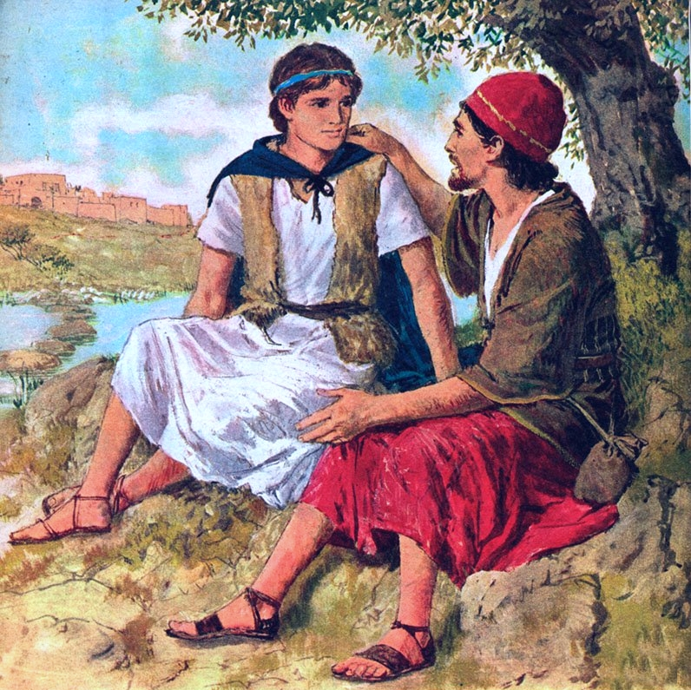
約拿單與大衛的友誼
約拿單救助大衛
忠貞無私 20:1-4
再次大衛家結盟 20:16
不尋求個人的利益 20:30-31
約拿單順服神的揀選
鼓勵大衛23:16
謙卑順服23:17-18
約拿單遇難
大衛寫哀歌悼念 撒下 1:26
照顧患殘疾的兒子 撒下 9:1-13
Notes:
救助大衛結盟(撒上 20:1-42)
https://ocbf.ca/2019/21-0714/

Slide 9
總結
觀察
約拿單—信心的勇士，百姓的英雄
對神有信心，孤身入敵軍【因為耶和華使人得勝，不在乎人多人少】
對民有愛心，體貼其困苦【我父親連累你們了】
對父有尊重，願意擔責任【這樣我就死吧】
順從神而不順從人

Slide 10
總結
觀察
約拿單忠義難全的時候，把神放第一位
約拿單把自己的利益放在一邊，用公正尊重的態度來看待大衛
約拿單信守對弟兄的承諾，為大衛爭取合理的對待
約拿單尊敬父王，為掃羅的王國利益著想
約拿單對掃羅從未出賣或背叛
當兩者出現矛盾時，他揀選神的旨意
他與大衛結盟，因為大衛為人合神心意
他以事實來勸阻掃羅殺害無辜的大衛，因為他不願意掃羅流無辜人的血
他明知大衛會拿去他應有的王位，他聽從神的揀選
他也看到掃羅未來的失敗，仍然回到掃羅身邊輔助他
Notes:
撒母耳記PPT 第七課.pptx(P5)

Slide 11
討論
約拿單對大衛的態度讓我們學習到如何與被神重要的肢體相交(fellowship 的關鍵是以神為中心）
約拿單對掃羅和大衛的矛盾的處理讓我們學習在人際矛盾中如何做正直的人
這些都來自於約拿單對神的忠誠；神的心意超過世上的地位財富
如何照神的旨意無私的輔助其他人成功？
Notes:
撒母耳記PPT 第七課.pptx(P8)

Slide 12
補充思考

